Slide 1
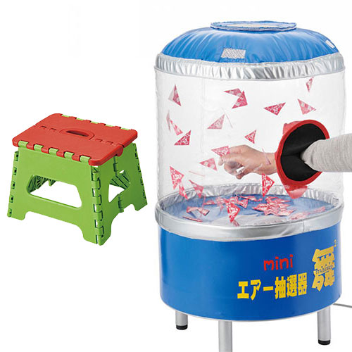
【提案書】
【5日間レンタル】卓上ミニエアー抽選器 舞々
特徴
舞うくじを掴んでひく、楽しい卓上ミニエアー抽選器です。くじの出し入れは本体天面から簡単にでき、立ち上げ3秒で使い始められます。別売りの専用くじと一緒にご利用ください。
納期
納期スペース
仕様
サイズ：約45×45×37cm
生産国：日本製
備考：電源/AC100V(50/60Hz) 消費電力/150W コード長/約150cm 送風機内蔵型 ※抽選くじは別売りです。(使用時の適正枚数:150枚) ※納品日から4泊5日間のレンタルです。必ず期日内にご返却願います。 (返送用伝票同梱)
お見積
お見積りスペース

